Slide 1
B13：無人商店
組長:陳宥睿
組員:邱郁涵
黃姵瑄
指導教授:洪敏雄 教授

Slide 2
目錄
第一部分:研究動機、目的、目標
第二部分:系統架構設計
第三部分:初步成果與設計
第四部分:專題進度與分工
第五部分:結論

Slide 3
研究動機、目的、目標

Slide 4
研究動機
由於課程安排，課堂偶而會有業師來進行演講。在某一次的演講中，業師提到無人商店系統 「Amazon GO」，引起我們的興趣，想要深入探討這個系統，了解它是如何運作。因此，我們也想要做出一套屬於自己的無人商店系統。
市面上已經越來越多快速支付的App與超商合作，例如:街口支付，Line Pay。因此我們想將快速支付與商店無人化結合為我們專題的製作方向。

Slide 5
研究目的
本研究透過日前所學及所知技術來達成目標為了達到上述之目標，將使用三大軟硬體如下：
1.使用RFID
透過無線電訊號識別特定目標並快速讀寫相關數據並將數據內容紀錄在我們的資料庫。
2.APP開發
使用 Android Studio開發APP，讓使用者在我們的APP進行查帳、付款等目的。
3.網站開發
使用ASP.NET的MVC架構進行網站開發與各項服務的API開發，動態連接資料庫，顯示使用者所購買的商品項且記錄是否結帳之紀錄。

Slide 6
研究目標
便利性
顧客只需要簡單的步驟就能快速結帳。
減少時間又環保
可以減少顧客排隊的等待時間，為想快速購買物品的上班族帶來很大的福音。而發票的部分是回傳電子式發票，因此減少紙類的印製，方便又環保。
減少店家人事成本
員工只需要做其他的事物與輔助顧客，因此一個班可能就可以減少員工的人數，長期下來可以為店家減少人事成本。

Slide 7
系統架構設計與情境

Slide 8
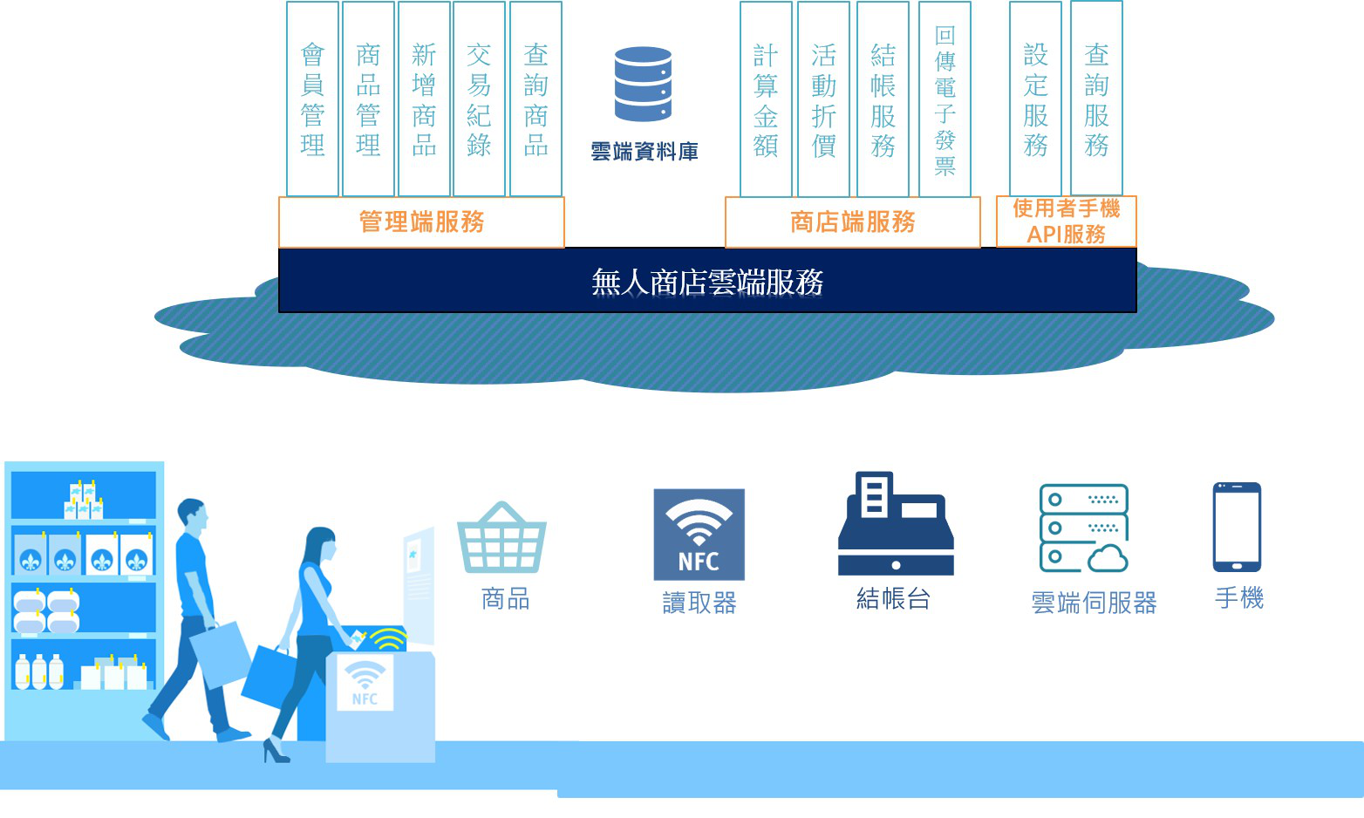
無人商店系統架構圖

Slide 9
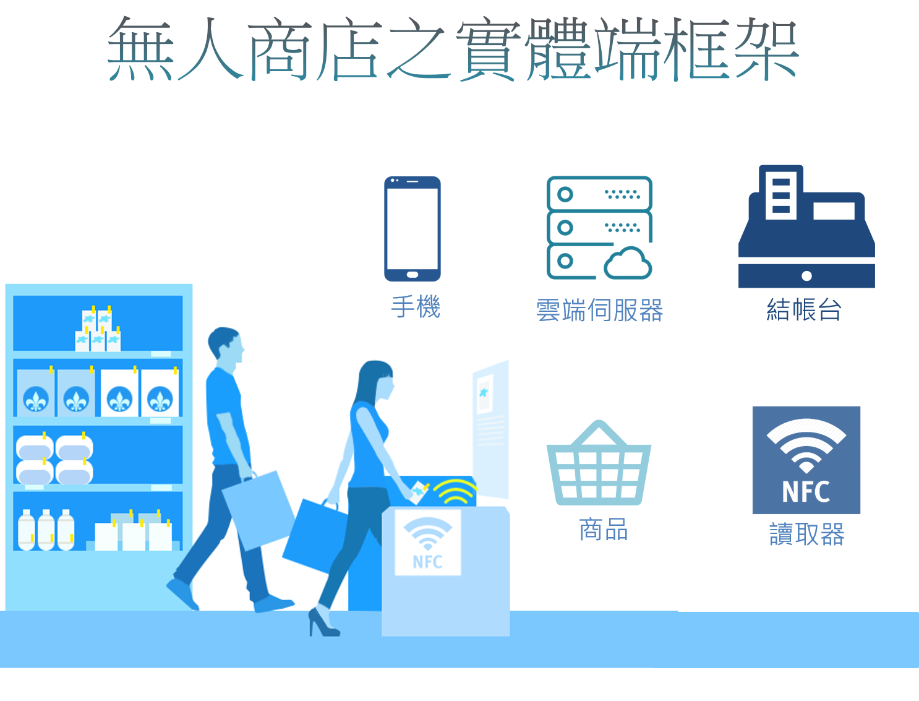

Slide 10
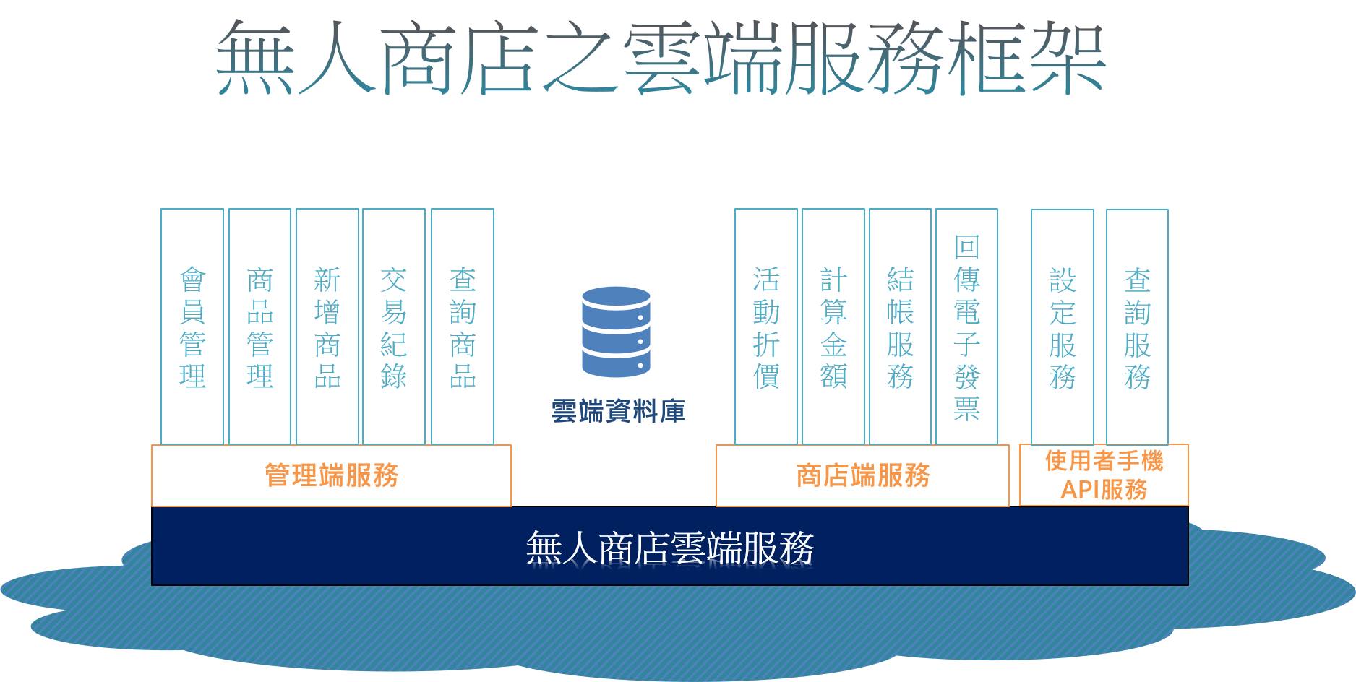

Slide 11
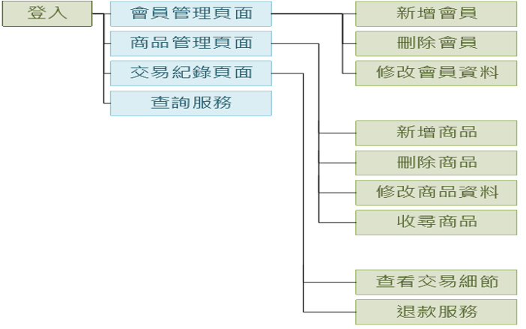
管理端服務功能樹狀圖

Slide 12
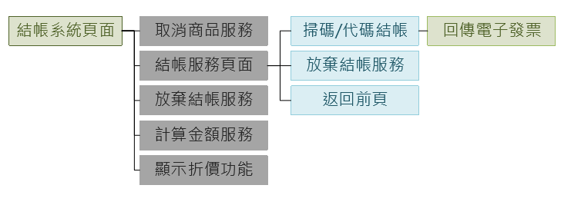
商店端服務功能樹狀圖

Slide 13
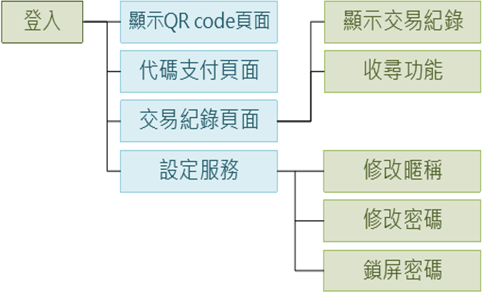
手機App功能樹狀圖

Slide 14
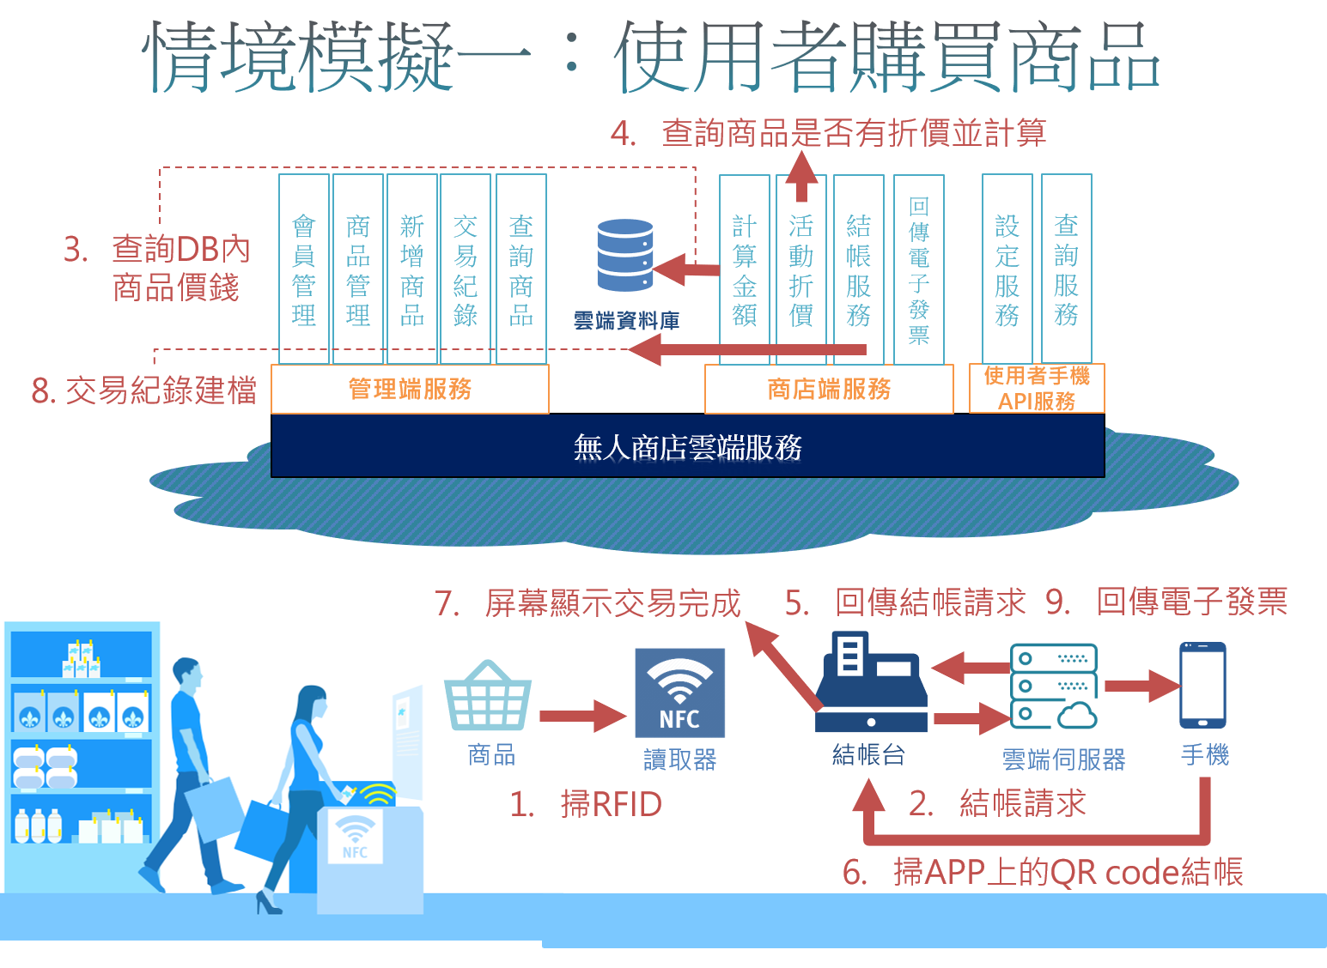

Slide 15
初步成果與設計

Slide 16
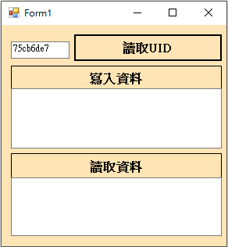
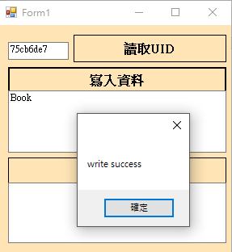
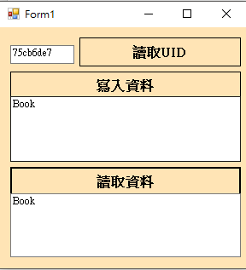
RFID標籤讀寫的展示

Slide 17
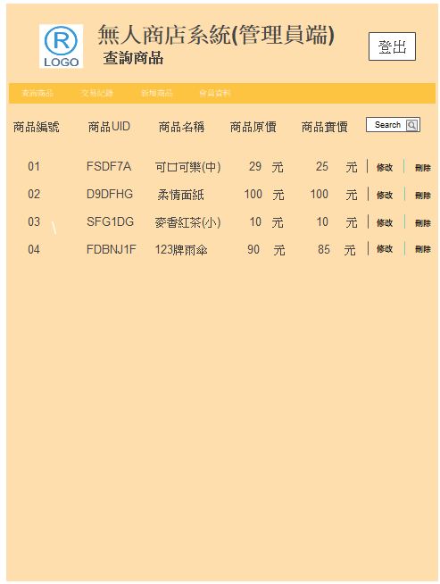
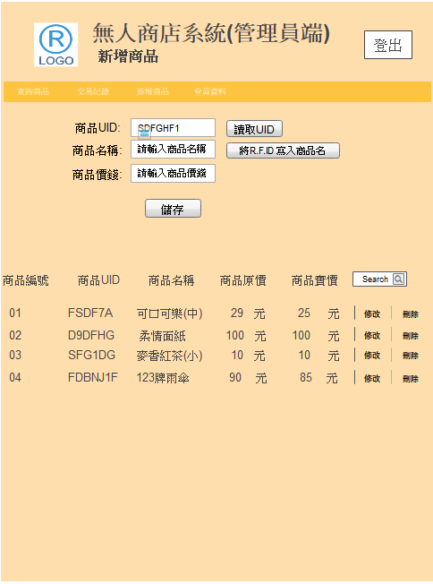
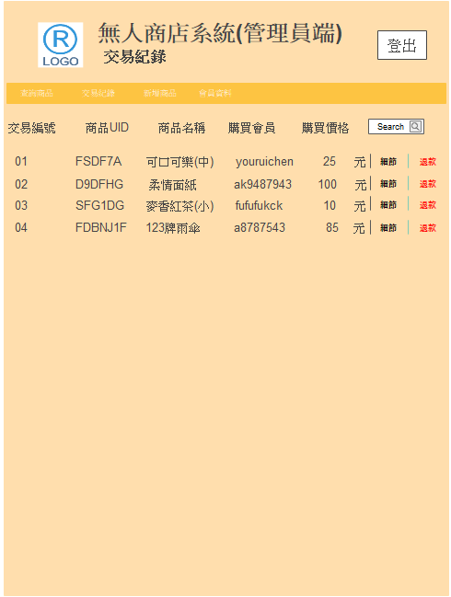
網頁設計圖(管理員端)

Slide 18
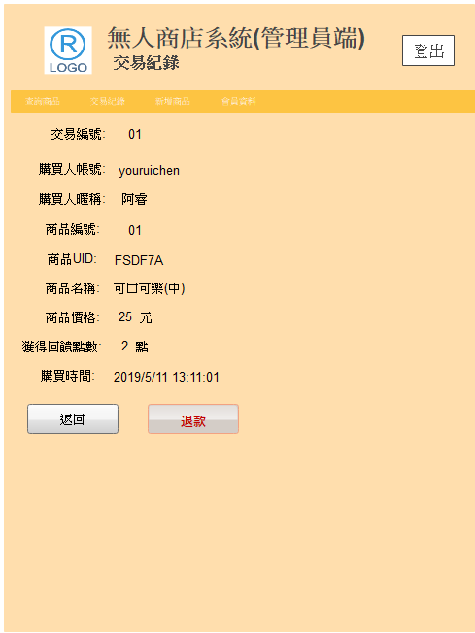
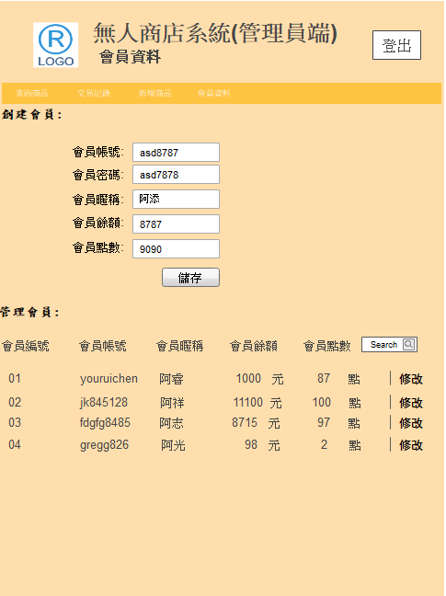
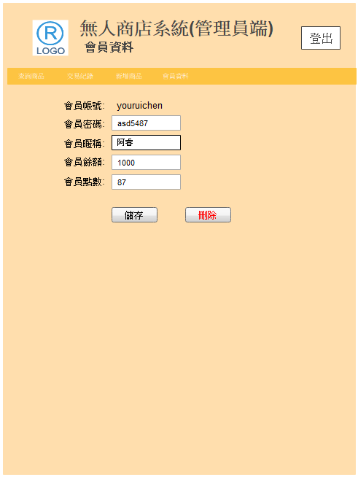
網頁設計圖(管理員端)

Slide 19
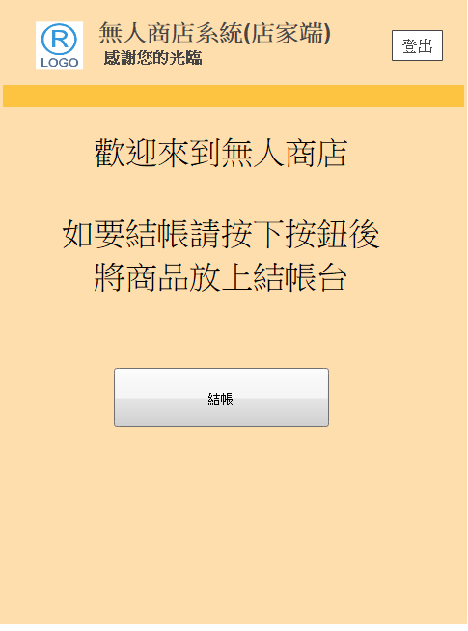
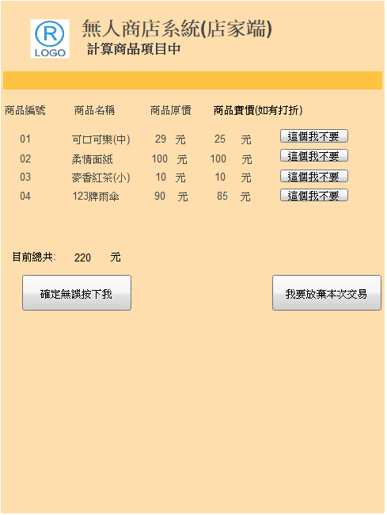
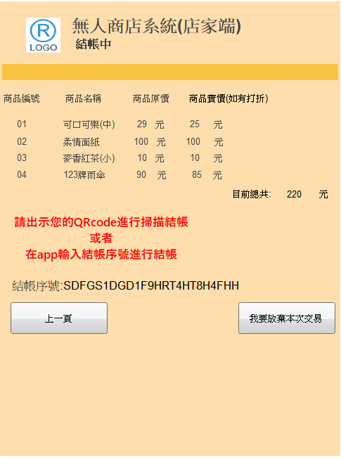
網頁設計圖(店家端)

Slide 20
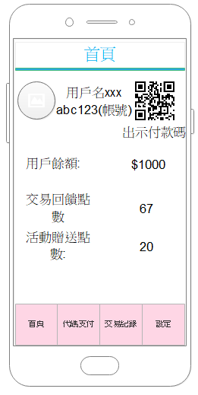
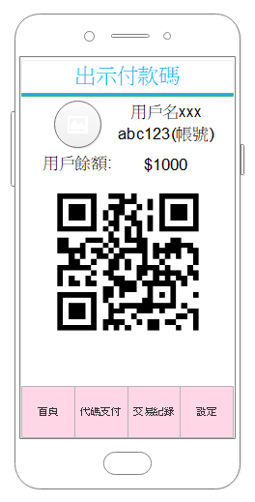
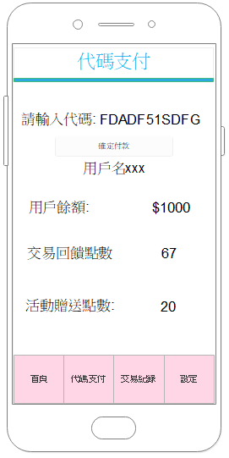
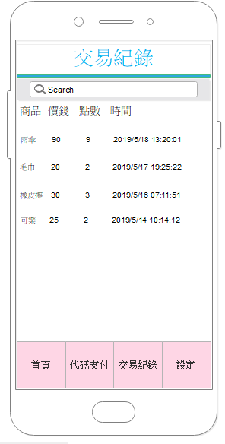
手機APP設計圖

Slide 21
進度與分工

Slide 22
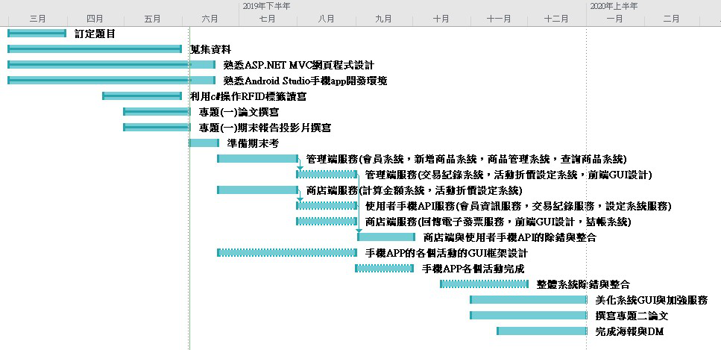
專題執行進度

Slide 23
工作分配
表 4.1參與本項研究人員及工作內容
姓名 | 工作內容
陳宥睿 | 蒐集RFID與NFC相關資料與實作、雲端服務—管理端服務（會員管理、前端GUI設計、新增商品、商品管理、交易紀錄、商品查尋）、雲端服務—商店端服務（回傳電子發票服務、結帳系統）、資料庫管理、手機APP活動（會員資訊、代碼支付、交易紀錄、使用者設定）、投影片撰寫、論文撰寫、系統整合、監督。
邱郁涵 | 蒐集無人商店相關文獻、雲端服務—商店端服務（回傳電子發票服務、結帳系統、計算金額系統、活動折價設定系統、前端GUI設計）、雲端服務—使用者手機API服務（會員資訊服務、交易紀錄服務、設定系統服務）、投影片撰寫、論文撰寫。
黃姵瑄 | 手機APP的各個活動的GUI框架設計、海報與DM。

Slide 24
結論

Slide 25
結論
目前已初步規劃網頁與手機App需要的功能。
目前已成功實作NFC-tool的讀寫。
預計在暑假結束前完成管理端與商店端的網頁的功能。
預計在12月前將手機App與網頁端做結合並完成除錯。
如預計完成後加上更多服務，使系統更完善

Slide 26
END 謝謝大家

